Slide 1


TI do Zero ao Pro
‹#›

Slide 2


Descrição do tema do módulo:
Operadores de repetição
Oque são e Tipos
Estruturas de decisão
Projeto com decisões
Operadores de repetição
Projeto com repetições
‹#›

Slide 3
Operadores de repetição
‹#›

Slide 4
Operadores de repetição
É utilizada quando você precisa repetir um código ou validação várias vezes, e parra não copiar e colar aquele trecho a quantidade de vezes que você precisa, utilizamos essa forma simples. Podemos citar entre elas, como principais;
While
Do-While
For
‹#›

Slide 5

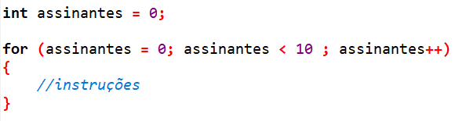
A estrutura do for é, no geral, dividida em três parâmetros. Onde no primeiro podemos inicializar variáveis. O segundo parâmetro é a boa e velha condição, que determina o final do ciclo de repetições do trecho de código.
Por fim, temos um espacinho especial para modificar aquela variável que criamos no início, que nos ajudará a contar quantas vezes já passamos pelo trecho do código. Podemos incrementar, decrementar, e assim por diante…
Colocando o for em um fluxo de leitura contínua, seria algo assim: Para (variável contadora) de (valor inicial) enquanto (a condição seja verdadeira) e ao final do ciclo (incremento variável contadora) execute o trecho de código.
Nesse exemplo vamos executar um comando por 10 vezes
For

Slide 6
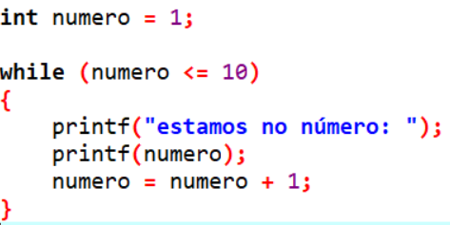
uma estrutura mais simples que o for. Basicamente o While te permite repetir o bloco de código, enquanto a condição continuar verdadeira.
A ordem para o computador é algo como: Enquanto (condição) for verdadeira continue repetindo o {trecho de código} .
Exemplo de contagem regressiva.
WHILE

Slide 7
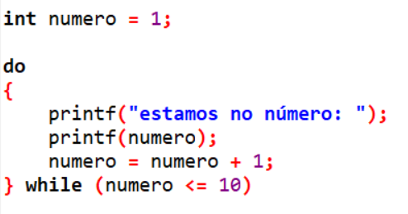
O do-while é similar ao while, a única diferença é: o teste irá ocorrer no final da execução do trecho de código.
A ordem para o computador é algo como: Faça {trecho de código} Enquanto (condição) for verdadeira, continue repetindo.
DO WHILE

Slide 8
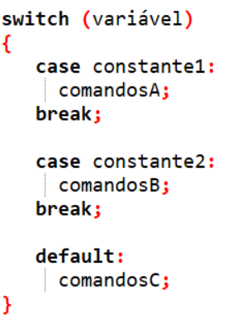
A estrutura switch...case representa de uma maneira mais simples o encadeamento de IF´s. É uma forma de reduzir a complexidade de vários if … else encadeados. O conteúdo da variável da cláusula switch é comparado com os valores constantes das cláusulas case, e caso uma das comparações seja verdadeira, o comando associado é executado (somente esse comando). Caso nenhuma comparação seja Verdadeira, a estrutura executará a cláusula default.
Relembrando o SWITCH

Slide 9

Obrigado!
https://www.linkedin.com/in/pedrobrocaldi/

